Slide 1
Qr Code
Depósito
Pix
Pagamento
Hidráulica
Catálogos
Dados de preços
Mecânica
Pneumática
Orçamento
Peças
Dados dos equipamentos
AutoCad
Física
Projeto de engenharia
Martinex 3D
Software
Cadastro de cliente
Jurídica
Solidworks
Filamento PLA
LinkedIn
Materiais
Rede social
Modelagem
Instagram
Impressora 3D
Facebook
Folha A3
Cadastro do Projeto
Dados do projeto início
Dados do projeto em processo
Dados do projeto final
Envio por e-mail

Slide 2


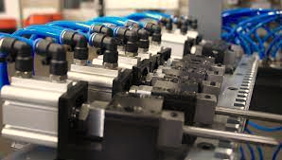
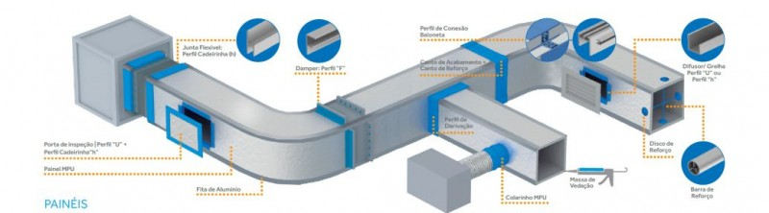
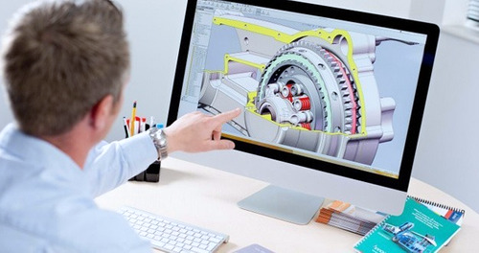
Martinex 3D

